Slide 1
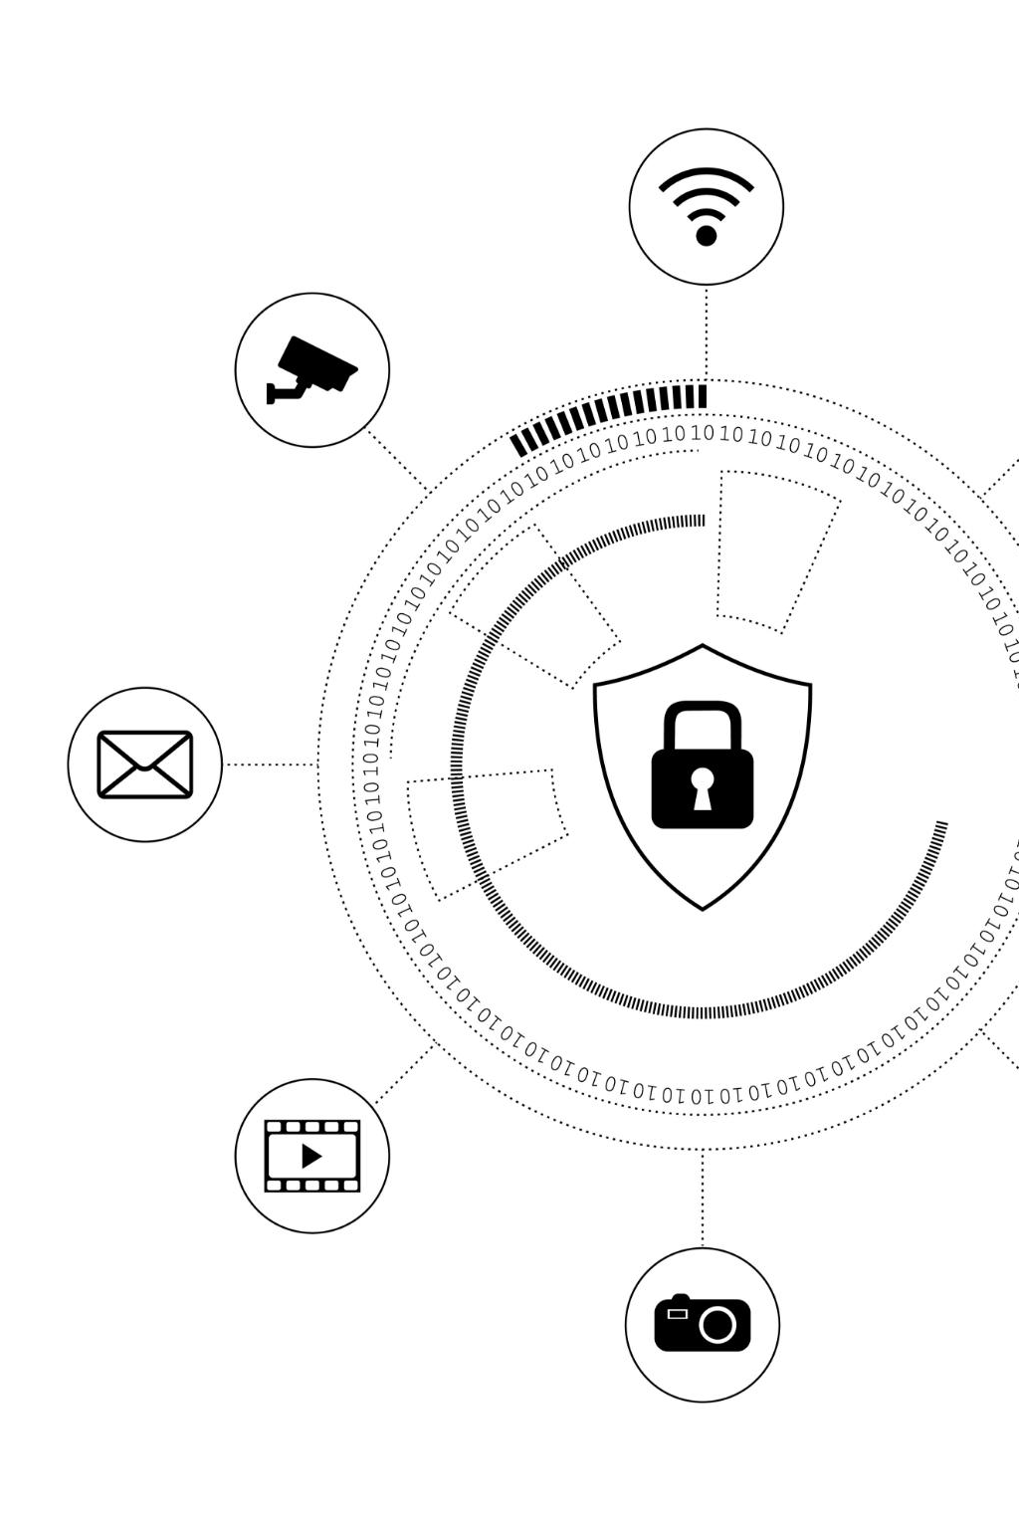
Aula 03: Comunicação e Segurança na Rede
Comunicação Segura Institucional
  A comunicação eficiente no CRAS está diretamente ligada à segurança e proteção das informações institucionais.
Ferramentas Digitais Utilizadas
  O uso adequado de WhatsApp Web e e-mail é fundamental para a comunicação profissional e segura dentro do CRAS.
Proteção de Dados e Privacidade
  Práticas de proteção de dados garantem a privacidade e o fluxo seguro da comunicação institucional.
Notes:
Esta aula aborda os principais pilares da comunicação segura dentro do ambiente institucional do CRAS, destacando o uso adequado de ferramentas digitais como WhatsApp Web, e-mail e práticas de proteção de dados. O objetivo da capa é introduzir o tema de forma clara e direta, reforçando ao gestor que a comunicação eficiente está diretamente ligada à segurança das informações. Nesta abertura, apresenta-se também o subtítulo “WhatsApp Web, E-mail e Proteção de Dados”, que contextualiza o foco da aula e orienta o participante sobre os conhecimentos que serão desenvolvidos ao longo do encontro. Essa abordagem ajuda a preparar mentalmente o gestor para compreender que essas ferramentas não são apenas operacionais, mas fazem parte da responsabilidade institucional que envolve segurança, privacidade e fluxo de comunicação profissional. Além disso, ao destacar esses elementos logo no início, cria-se um alinhamento entre expectativas e conteúdo, garantindo um início de aula organizado e coerente.

Slide 2

WhatsApp Web: Muito além do 'Bom dia'
Conexão Segura
  É fundamental garantir que a conexão seja segura, evitando redes públicas e desconectando sessões em computadores compartilhados.
Envio de Documentos
  O envio direto de PDFs e relatórios do computador facilita a comunicação oficial e reduz erros.
Fixar Conversas Importantes
  Fixar grupos e contatos essenciais ajuda a manter as prioridades visíveis e evita perda de informações.
Notes:
O WhatsApp Web tornou-se uma ferramenta essencial nas rotinas administrativas dos gestores do CRAS, permitindo agilidade na comunicação e integração com documentos produzidos no computador. Entretanto, seu uso exige boas práticas de segurança e organização para evitar riscos e garantir produtividade. Um primeiro ponto é a conexão segura: sempre verificar se o computador é confiável, evitar conexões públicas e lembrar-se de desconectar a sessão ao final do expediente ou quando utilizar máquinas compartilhadas. Outro aspecto relevante é o envio de PDFs e relatórios diretamente do computador, facilitando o compartilhamento de documentos oficiais sem recorrer ao celular, o que otimiza o tempo e reduz erros. Por fim, a funcionalidade de fixar conversas é extremamente útil para destacar grupos ou contatos importantes da equipe, evitando perda de informações e garantindo que as prioridades estejam sempre visíveis. Esses cuidados, quando adotados, transformam o WhatsApp Web em uma ferramenta estratégica de comunicação institucional.

Slide 3
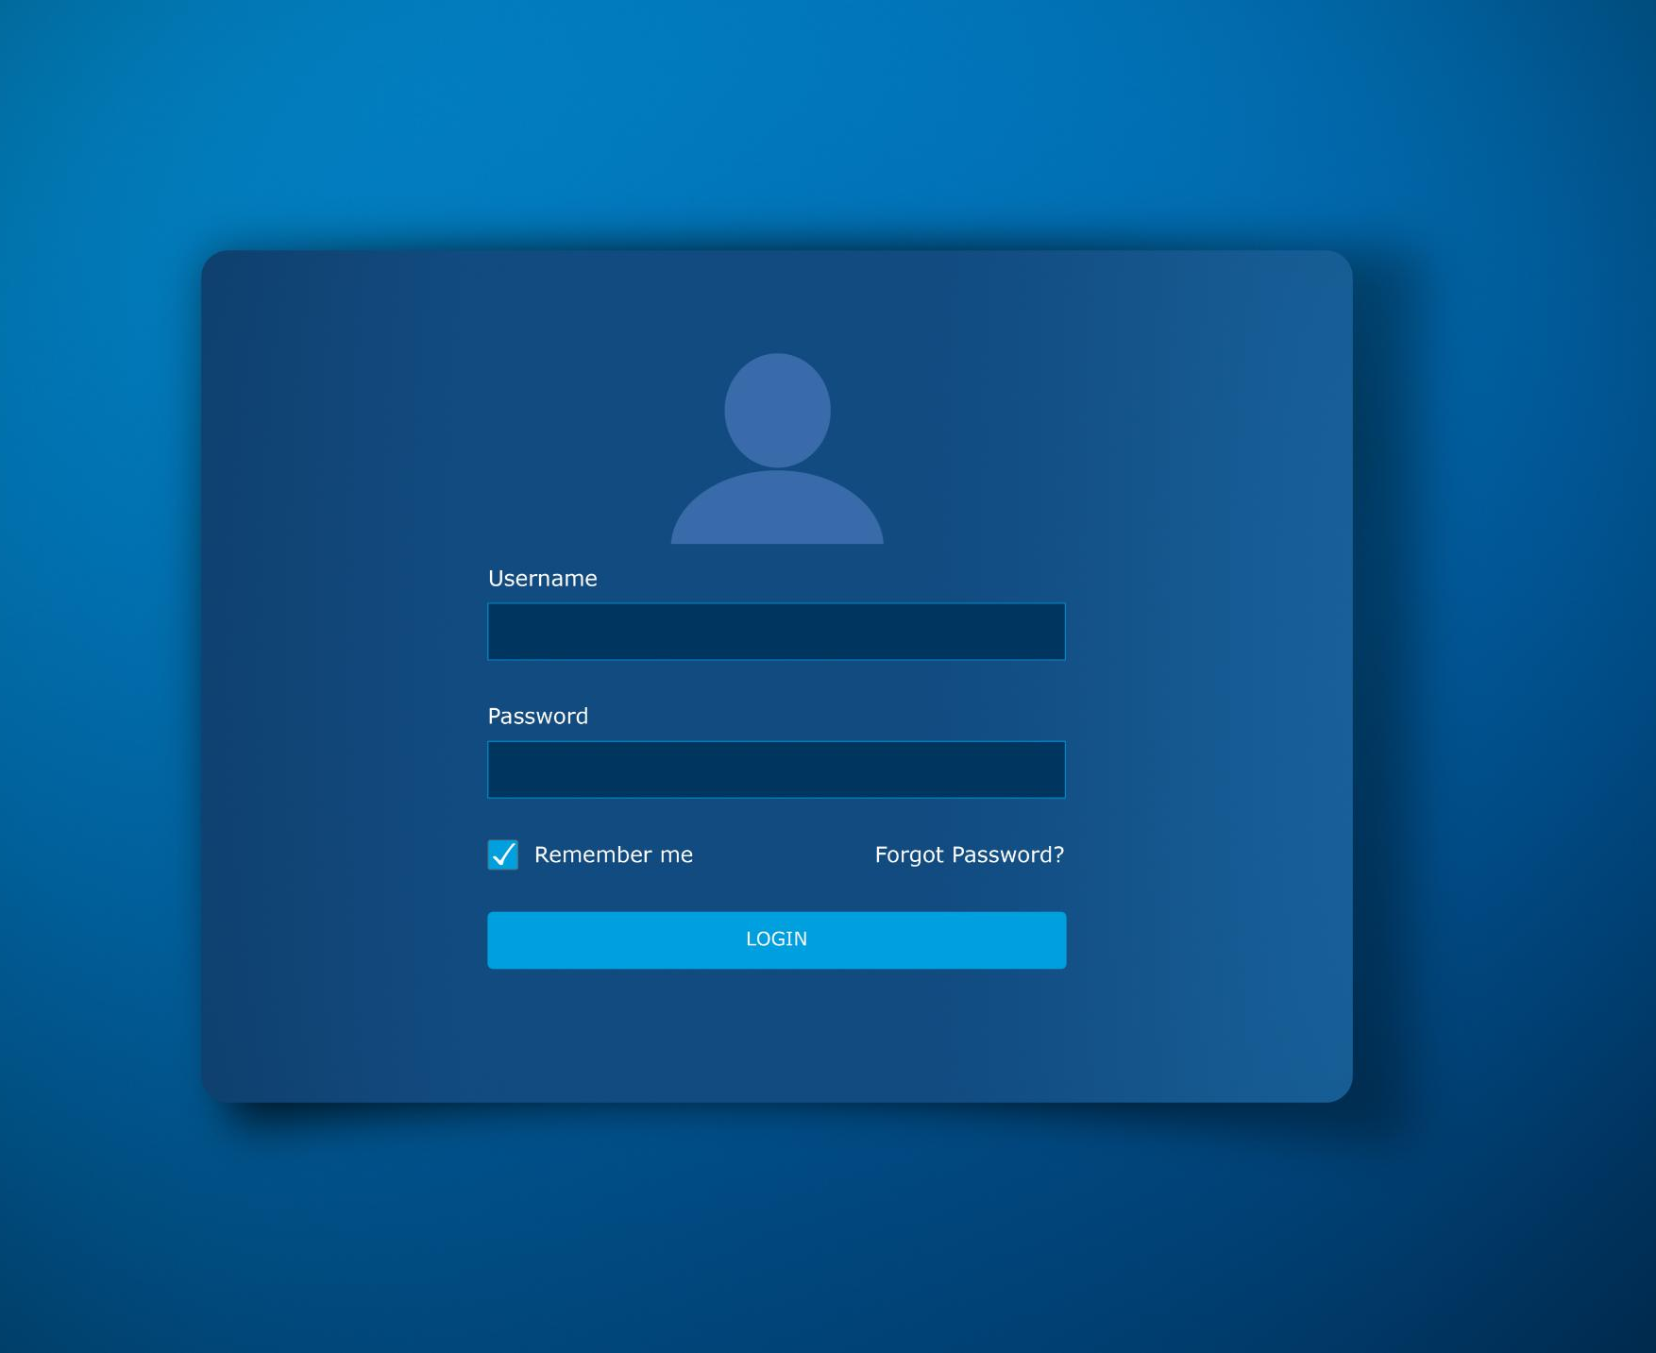
O E-mail como Documento Oficial
Elementos Essenciais do E-mail
  Um e-mail formal deve conter assunto claro, saudação cordial, texto objetivo, anexo conferido e assinatura profissional.
Importância da Assinatura
  A assinatura reforça a identidade institucional, facilita o contato e transmite profissionalismo e credibilidade.
Padronização e Eficiência
  Ensinar gestores a criar assinaturas automáticas promove consistência e economiza tempo no envio de mensagens.
Notes:
O e-mail é uma ferramenta formal e, por isso, deve ser tratado como documento oficial dentro de qualquer instituição pública, incluindo o CRAS. Um e-mail bem elaborado deve conter cinco elementos essenciais: um assunto claro, que resuma o objetivo da mensagem; uma saudação adequada, demonstrando cordialidade; um texto direto e objetivo, evitando ambiguidades; o anexo conferido antes do envio, assegurando que o arquivo correto foi incluído; e uma assinatura profissional contendo nome, cargo e telefone. Esses elementos garantem clareza, responsabilidade e padronização na comunicação. Também é importante ensinar os gestores a criarem uma assinatura automática, garantindo consistência e economia de tempo no envio de mensagens. A assinatura reforça a identidade institucional e facilita o contato entre setores, além de transmitir profissionalismo e credibilidade. Assim, compreender o e-mail como documento oficial contribui para uma comunicação mais organizada, eficiente e segura.

Slide 4

Segurança Digital: O Escudo do Gestor
Responsabilidade do Gestor
  O gestor é a primeira linha de defesa contra ataques virtuais em órgãos públicos, protegendo informações sensíveis.
Cuidados com Senhas
  Nunca compartilhe senhas ou as deixe anotadas em locais visíveis, evitando riscos comuns de segurança.
Atenção a Phishing
  Esteja atento a e-mails suspeitos e links desconhecidos para prevenir ataques e invasões.
Postura Proativa
  Adotar medidas preventivas reduz riscos de vazamentos e mantém a integridade dos sistemas digitais.
Notes:
A segurança digital é uma responsabilidade diária do gestor, especialmente considerando que prefeituras e órgãos públicos são alvos frequentes de ataques virtuais. A frase “A prefeitura é um alvo constante de ataques. Você é a primeira linha de defesa” reforça o papel fundamental do gestor como guardião das informações sensíveis dos usuários e da instituição. Entre as práticas essenciais, destaca-se a importância de nunca compartilhar senhas — nem mesmo com colegas próximos — e evitar anotar informações de acesso em post-its colados no monitor, pois esse é um dos hábitos mais perigosos e comuns em ambientes administrativos. Além disso, gestores devem estar atentos a possíveis tentativas de phishing, e-mails suspeitos, links desconhecidos e solicitações impróprias. Ao adotar uma postura ativa de proteção, o gestor reduz significativamente os riscos de vazamento de dados, invasões e perda de informações, mantendo a integridade do sistema e a confidencialidade dos dados dos usuários atendidos.

Slide 5

Desafio Prático 03 – Integração
Integração de Ferramentas Digitais
  A atividade integra o uso da nuvem e do e-mail institucional para aprimorar a gestão de arquivos.
Organização e Segurança
  Promove a organização documental e o compartilhamento seguro de arquivos entre colegas.
Comunicação Profissional
  Estimula o uso de assuntos claros e postura responsável na comunicação escrita por e-mail.
Desenvolvimento de Competências
  Desenvolve habilidades práticas que aumentam a eficiência e competência digital no CRAS.
Notes:
O desafio prático desta aula tem como objetivo integrar os conhecimentos adquiridos nas aulas anteriores, reforçando o uso combinado da nuvem e do e-mail institucional. A tarefa consiste em acessar o arquivo que foi previamente enviado para a nuvem na Aula 02, baixá-lo novamente para o computador e enviá-lo por e-mail para um colega, garantindo que o assunto esteja claro, profissional e coerente com o conteúdo enviado. Essa atividade promove a autonomia do gestor no manuseio de ferramentas digitais, fortalece a organização documental e estimula o cuidado com o compartilhamento seguro de arquivos. Além disso, essa prática incentiva o uso de boas normas de comunicação escrita, verificando anexos antes do envio e adotando postura responsável no envio de documentos internos. Ao realizar o desafio, o gestor desenvolve habilidades práticas que serão aplicadas no cotidiano do CRAS, aumentando a eficiência e ampliando sua competência digital.

